Slide 1
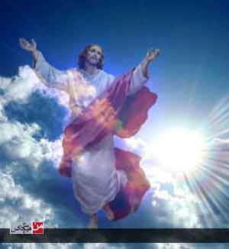
مبانی انجیل
منشایی از عیسی
.

Slide 2
www.biblebasicsonline.com www.carelinks.net
Email: info@carelinks.net

Slide 3
7-1. پیشگویی در عهد قدیم از عیسی

Slide 4
.
قدیمی ترین پیشگویی
خداوند منف خداوند من، چه کسی است که شما واگذاشته اید به من (ps 22:1)
من هستم حقیتر از همه مردم. همه انها آنجا دیدند من و خندیدند به من تحقیر کردند: آنها تکان دادن سرشان، گفتند: تو ایمانت به خداوند آنجا اوتوانست نجات دهد او: اجازه نجات او؟(ps 22:6-8)
زبان من شکست به فک من.. انها سوراخ کردن دستان من را و پاهای من را (ps 22:15-16)
آنها جدا کردن لباسهای من را در میان خودشان، و افتادند بسیاری بر روی لباسها من (ps 22:18)
واقعیتی در عیسی
اینان بودند بسیاری از جهان مسیح بر صلیب (mt 27:46)
اسرائیل نفرت داشت از مسیح و ساخته های او (lk 23:35-8:53) آنها تخته هایی بر دستانشان (mt 27:39) و گفتند این چنانکه او اویخته شده بر صلیب (mt 27:43)
این بود حقیقت در عیسی تشنگی بر صلیب (jn 19:28) دستانش بالاتر از پاهایش قرستاده به مدل فیزیکی از تصویر عیسی بر روی صلیب استفاده کردند.
بلند ترین حقیقت از این است بر پا کردند. Mt 27: 35

Slide 5
.
قدیمی ترین پیشگویی
من هستم امد غریبه ای درون برادران من ، ومن هم تراز درون کودکان مادران من. برای جانفشانی از خانه شما بود خورده من بالا(ps 69:8-9)
همه آنها واگذار کردن به من چنانکه زههر از گوشت من: و به من تشنگی انها واگذار سرکه من به نوشیدن(ps 69:21)
از طرفی گوسفندان پیش از من او پشم چین لال است چنانکه او هانش را نمی تواند باز کند (is 53:7)
او ساخته او واگذار به همراه شرارت و به همراه توانگر در او مرگ (is 53:9)
واقعیت در عیسی
این توصیفی از عیسی احساساتش از بیگانگان بواسطه او یهودی برادر و او داشت فامیلی ( in 7:3-5. mt 12:47-49 ) این است حقیقت در ( john 2:17)
این رخ داد هنگامی که عیسی بر روی صلیب بود (matt 27: 34)
مسیح بود تنها بر روی صلیب به همراه شرارت جنایتکاران (mt 27:38)
اما بود قبری در آرامگاه از دولتمردان (mt 27:57-60)

Slide 6
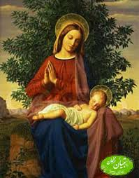
7-2 تولد از باکره

Slide 7
تصویری از عیسی
بایستی شما در رحم تو، و شروعی از مکان اصلی پسر، و بایستی صدا بزند او را به نام مسیح. او بایستی بزرگ شود و بایستی صدا بزنید پسر از بلند مرتبه پس بگوئید مریم درون فرشته کسی که بایستی این دیده و آگاهی نه انسان؟( مثالها او بود دختری باکره) و فرشته پرسید و گفت درون توف روح القدس بایستی آمده بر روی تو قدرتی بلند مرتبه بایستی تاریکی توف از این رو همچون آنجا مقدس چیزی هر چند بایستی متولد شود از تو بایستی صدا بزند پسری از خدا(lk 1:31-35)
نوشته های 7 آینده مهیج

Slide 8
نه تقدمی وجو داشت مسیح
مسیح خواسته پسر از خدا بر او تولدش ، پسری از خداوند، آیا پیش از این نیست زیستن او تولدش نوشته ای 7 آینده مهیج نیازبه نوشته e.g» او بایستی بزرگ شود « اگر مسیح بود تا کنون فیزیکی ترین هستی چنانکه فرشته سخن گفته انها سخن مریم او داشته تا کنون بزرگ می شده. مسیح بود « فرزند « از داوود (rev 22:16) خلیج جنوا مطلبی بوده مسیح بوجود امده بواسطه داوود. او تولدش بود از «مریم» lk 1:35.
او کسی بود که :آبستن» در میرم (lk 1:31) او می توانست نه وجود فیزیکی داشته باشدپیش از این زمان

Slide 9
بشری از مسیح
کسی که توانست برساند پاکیزگی چیزی خارج از کثیفی ؟ نه اولین... آیا این انسان است، برای آنکه او تمیز؟ و او هر چند تولدش است از زن ، آنکه او نیکوکار؟ چه قدر توانسته او آنکه تمیز تولدش است از زن(job 14:4 –a5:14-25:4)
Gal 4:4 اما وقتی که سیری از زمان آمد، خداوند فرستاد اون پسر تولدش از یک زن، تولدش زیر قانون: داشته بوده تولید کرده بواسطه یک زن» ناجی بوده» از زن(gen 3:15)

Slide 10
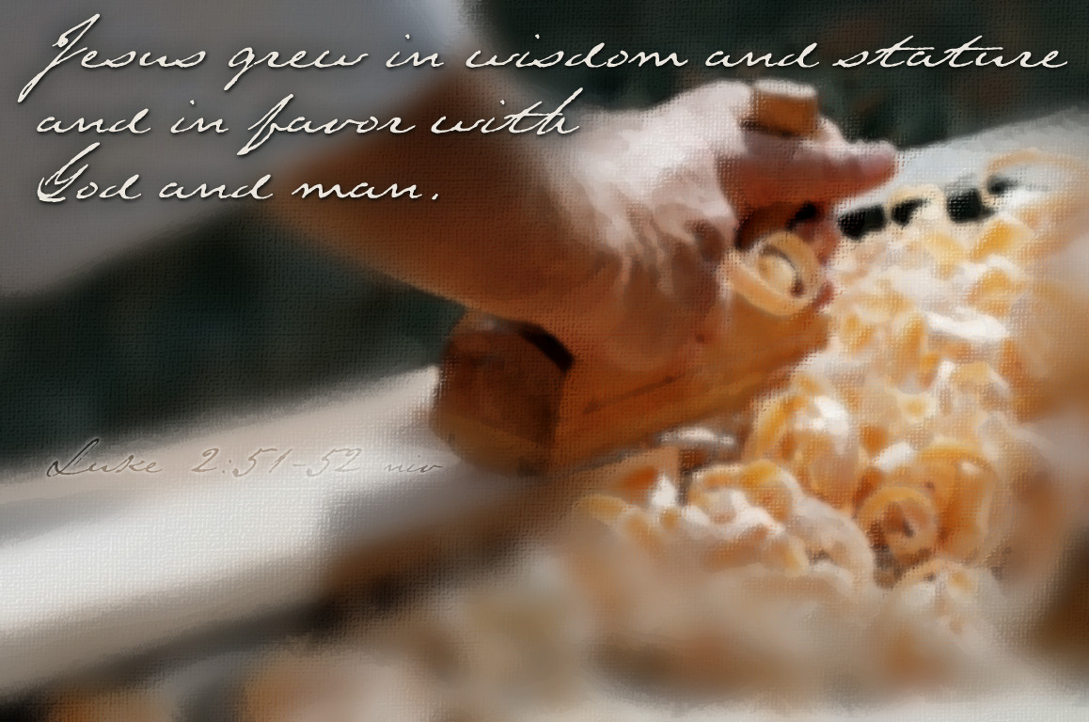
Luke 2:52

Slide 11
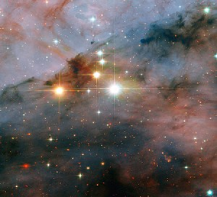
7-3. محل مسیح در طرح خداوند

Slide 12
Romans 1:1-4
مسیح بود « وعده ای پیش از این بواسطه( خداوند) پیامبر مقدس در کتاب مقدسف بستگی به پسر او، عیسی مسیح شما بود خدا، هر چند که ساخته شده (خلق شده بواسطه ولد) از گفته هایی از داوود موافق به جسم، و اظهار داشته به پسری از خداوند به همراه قدرتی، اظهار داشته روح از قدوسیت، بواسطه رستاخیزی بواسطه مرگ (rom 1:1-4)
1- وعده هایی در عهد قدیم. طرح خداوند:
2- خلق شده همچون شخص فیزیکی از میان باکره دست نخورده متولد شده و چنانکه بذری از داوود
3- بدهی او درست قسمتی (روح از قدوسیت) نشان دهنده هنگامی که او فانی پذیر زندگی
4- اوبود رستگار ف و شروعی اشکارا اظهار داشتن پسری از خداوند بواسطه روح فرستاده – بخشش موعظه کردن.

Slide 13
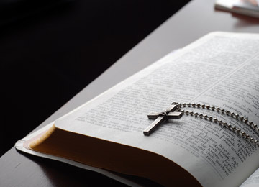
7-4. در ابتدا کلمه بود

Slide 14
معنای لوگو
(Jn. 1:1-3). در ابتدا کلمه بود و کلمه نزد خدا بود و کلمه خدا بود. همان در ابتدا نزد خدا بود. همه چیز توسط او ساخته شده بود "
و این لوگو همچون ترجمه شده
حساب، علت، ارتباطات، دکترین، قصد، موعظه، عقل، گفت، بشارت

Slide 15
لوگو جسم گردید
یا این نسخه جان از تولد از باکره؟
وقتی مسیح به دنیا آمد، این "کلمه" را به یک فرم گوشت و خون تبدیل شده بود - "کلمه جسم گردید" (Jn. 1:14).

Slide 16
www.biblebasicsonline.com www.carelinks.net
Email: info@carelinks.net

Slide 17
مطالعه درس 7: پرسشها
. فهرست دو نبوت عهد عتیق در مورد عیسی مسیح.
2. آیا عیسی جسمی قبل از تولد او وجود دارد؟
بله خیر
3. در چه معنا می عیسی توان گفت که قبل از تولد او وجود داشته است؟
به عنوان یک فرشته
به عنوان بخشی از تثلیث
به عنوان یک روح
تنها در ذهن و هدف از خدا.
4. کدام یک از عبارات زیر در مورد مری درست است؟
او کامل، زن بی گناه بود
او یک زن معمولی بود
او با عیسی توسط روح القدس باردار انجام شد
او در حال حاضر ارائه می دهد نماز ما را به عیسی مسیح.
. آیا عیسی ایجاد زمین؟
بله
بدون
6. چه چیزی شما را توسط John 1 :1/3 "در ابتدا کلمه بود؟"
به چه معنی است، نه؟
7. چرا شما فکر می کنم مهم است که به برخی از در مورد اینکه آیا عیسی جسمی قبل از تولد او وجود داشته است؟

